Slide 1




BÀI 2:
ĐỊA HÌNH VÀ
KHOÁNG SẢN
Giáo viên: Đào Thị Hải Anh

Slide 2



Nêu tên những nước giáp phần đất liền của nước ta?
Trung Quốc, Lào,
Cam-pu-chia.

Slide 3

QĐ. Hoàng Sa, QĐ.Trường Sa, đảo Phú Quốc, Cát Bà, Côn Đảo,...
Nêu tên một số đảo và quần đảo ở nước ta.

Slide 4





Slide 5

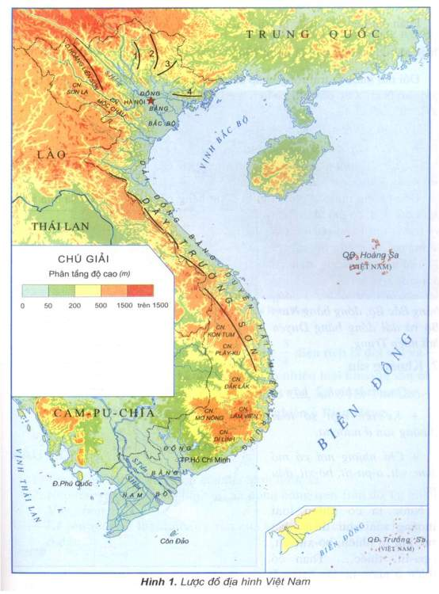
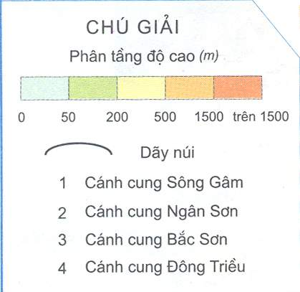
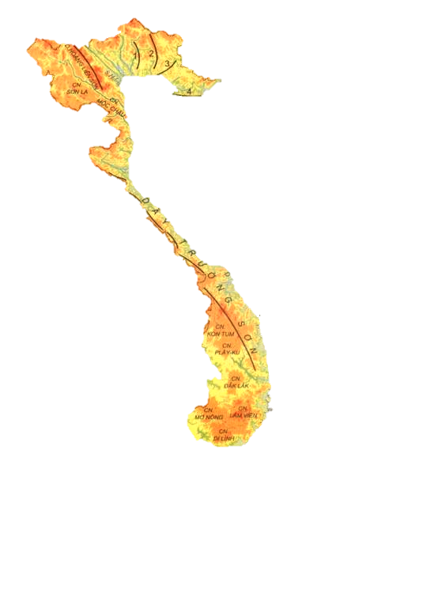
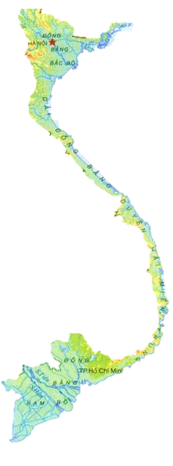

Quan sát hình 1, hãy:
Phần đất liền của nước ta có :
$\frac{3}{4}$ diện tích là đồi núi,
$\frac{1}{4}$ diện tích là đồng bằng.
- Chỉ vùng đồi núi và đồng bằng trên lược đồ.
- So sánh diện tích cùng đồi núi với đồng bằng nước ta.
Hình 1. Lược đồ địa hình Việt Nam

Slide 6
2. Cánh cung Ngân Sơn
3.Cánh cung Bắc Sơn
4.Cánh cung Đông Triều
1.Cánh cung Sông Gâm
- Những dãy núi có hướng tây bắc – đông nam như: dãy Hoàng Liên Sơn, dãy Trường Sơn …
Quan sát hình 1, hãy:
Dãy Hoàng Liên Sơn
- Kể tên các dãy núi ở nước ta.
Dãy Trường Sơn
- Những dãy núi có hình cánh cung như: Sông Gâm, Ngân Sơn, Bắc Sơn, Đông Triều …
- Những dãy núi nào có hướng tây bắc - đông nam?
- Những dãy núi nào có hình cánh cung?
Hình 1. Lược đồ địa hình Việt Nam

Slide 7
Đồng bằng nước ta phần lớn là đồng bằng châu thổ do phù sa của sông ngòi bồi đắp, có địa hình thấp và tương đối bằng phẳng.
- Nêu đặc điểm đồng bằng của nước ta.
- Nêu đặc điểm dân cư ở các đồng bằng?
Là nơi trồng lúa rất tốt và tập trung dân cư đông đúc.
Hình 1. Lược đồ địa hình Việt Nam

Slide 8
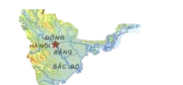
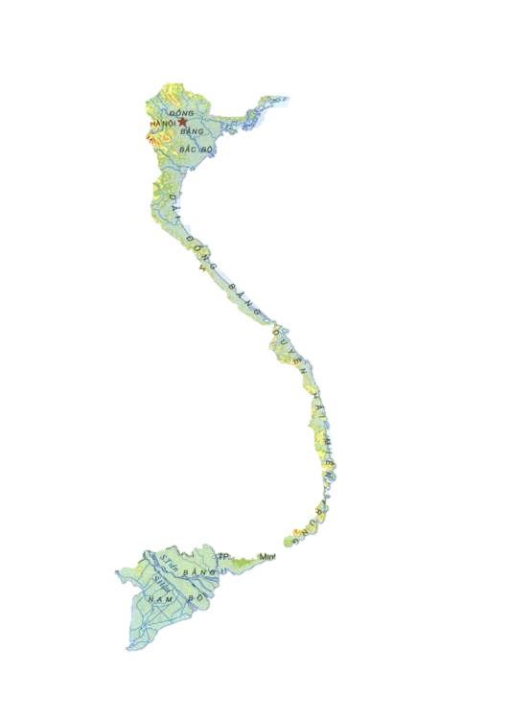

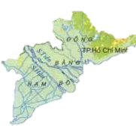
Đồng bằng Bắc Bộ
- Chỉ trên hình 1: đồng bằng Bắc Bộ, đồng bằng Nam Bộ và dải đồng bằng duyên hải miền Trung.
Đồng bằng Duyên hải miền Trung
Đồng bằng Nam Bộ
Hình 1. Lược đồ địa hình Việt Nam

Slide 9


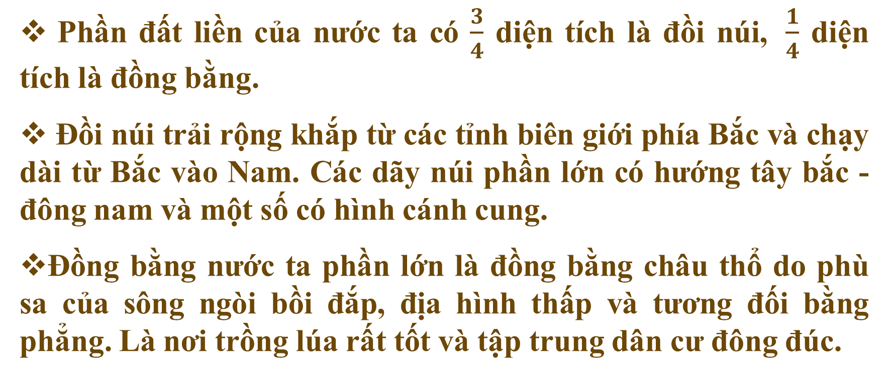
1. Địa hình
Kết luận:
Phần đất liền của nước ta có $\frac{3}{4}$ diện tích là đồi núi, $\frac{1}{4}$ diện tích là đồng bằng.
Đồi núi trải rộng khắp từ các tỉnh biên giới phía Bắc và chạy dài từ Bắc vào Nam. Các dãy núi phần lớn có hướng tây bắc - đông nam và một số có hình cánh cung.
Đồng bằng nước ta phần lớn là đồng bằng châu thổ do phù sa của sông ngòi bồi đắp, địa hình thấp và tương đối bằng phẳng. Là nơi trồng lúa rất tốt và tập trung dân cư đông đúc.

Slide 10
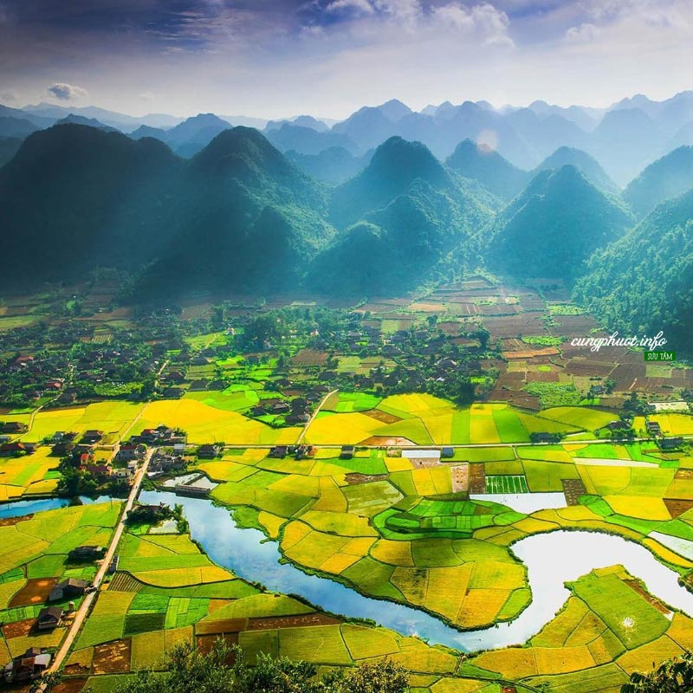
Vòng cung núi đá vôi Bắc Sơn
Notes:
Vòng cung núi đá vôi Bắc Sơn thuộc tỉnh Lạng Sơn chạy qua hầu hết các xã trong huyện, xen lẫn là các vùng núi đất và thung lũng bằng phẳng đã tạo cho nơi đây một cảnh quan thiên nhiên kỳ thú.

Slide 11


Dãy núi Hoàng Liên Sơn
Notes:
Dãy núi Hoàng Liên Sơn trải dài khoảng 180 km theo hướng tây bắc - đông nam giữa hai tỉnh Lào Cai - Lai Châu và kéo dài đến tận phía tây tỉnh Yên Bái.

Slide 12
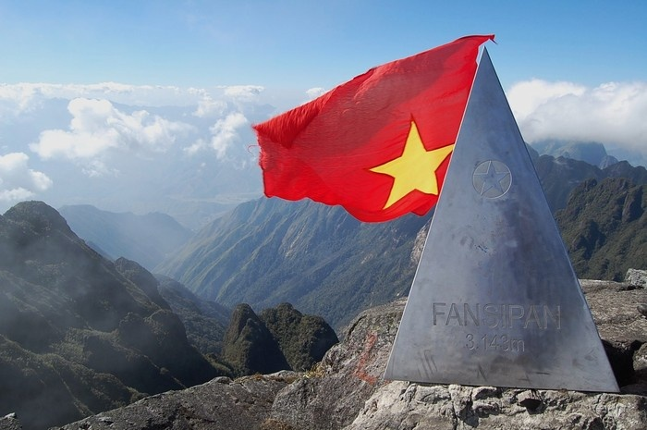

Đỉnh Fansipan
Notes:
Fansipan là đỉnh cao nhất trên dãy Hoàng Liên Sơn, với 3.143 m.
Với độ cao 3.143m, Phan Xi Păng không chỉ là ngọn núi cao nhất Việt Nam mà còn là ngọn núi cao nhất trong 3 nước Đông Dương. Cái tên “Nóc nhà Đông Dương” cũng được hình thành bởi lẽ đó! Rất nhiều người đến với Sapa thơ mộng nhằm mục đích chinh phục đỉnh núi huyền ảo này! Chinh phục đỉnh Phan Xi Păng, dường như đã trở thành một mong ước cháy bỏng cho tất cả những ai yêu thích phiêu lưu, mạo hiểm.

Slide 13

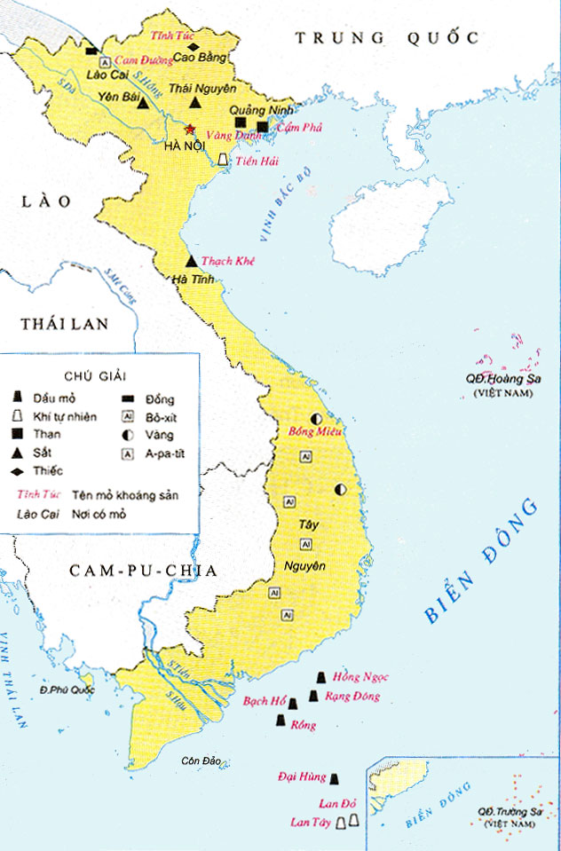
2. KHOÁNG SẢN

Slide 14
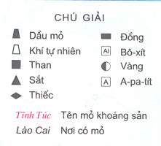
1. Kể tên một số loại khoáng sản ở nước ta?
Hình 2. Lược đồ một số khoáng sản Việt Nam

Slide 15
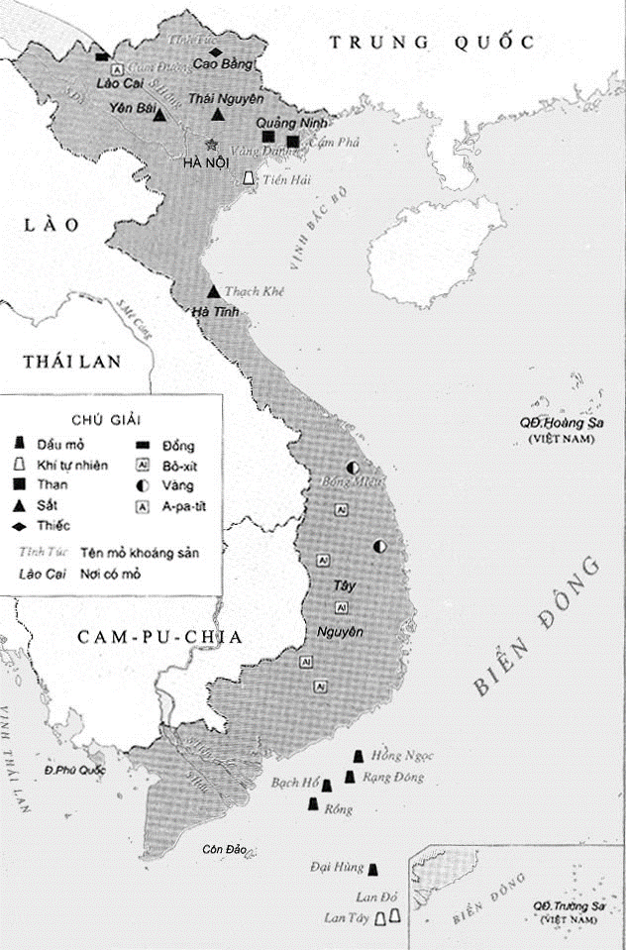
2. Chỉ những nơi có mỏ than, sắt,
A-pa-tit, bô-xit, dầu mỏ?
A-pa-tít
Than
Bô-xít
Sắt
Dầu mỏ
Hình 2. Lược đồ một số khoáng sản Việt Nam

Slide 16


Khoáng sản được dùng để làm gì?
Làm nguyên liệu cho nhiều ngành công nghiệp.
Hình 2. Lược đồ một số khoáng sản Việt Nam

Slide 17
Chúng ta phải khai thác và sử dụng khoáng sản như thế nào?
Khai thác hợp lí, sử dụng tiết kiệm.

Slide 18

Vì sao chúng ta phải khai thác hợp lí, sử dụng tiết kiệm.
Vì khoáng sản là nguồn tài nguyên hữu hạn và bảo vệ môi trường, trái đất luôn xanh.

Slide 19
2. Khoáng sản
Kết luận:
Nước ta có nhiều loại khoáng sản như: Than, dầu mỏ, khí tự nhiên, bô-xit, sắt, a-pa-tit, thiếc, than đá,…
Than có nhiều ở nước ta, tập trung ở tỉnh Quảng Ninh và thuộc loại than tốt trên thế giới.
Khoáng sản được dùng làm nguyên liệu cho nhiều ngành công nghiệp. Chúng ta cần khai thác khoáng sản một các hợp lí, sử dụng tiết kiệm và có hiệu quả.

Slide 20
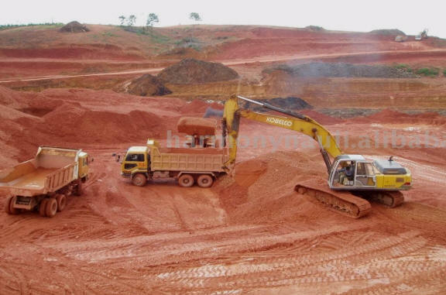
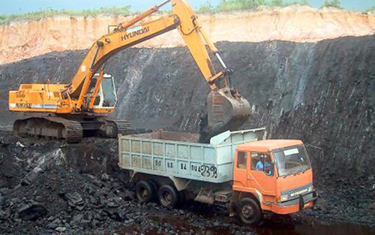
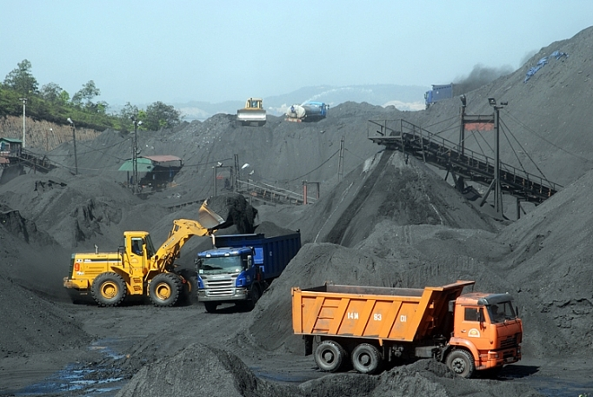
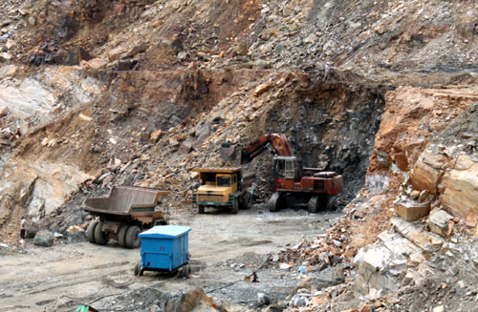
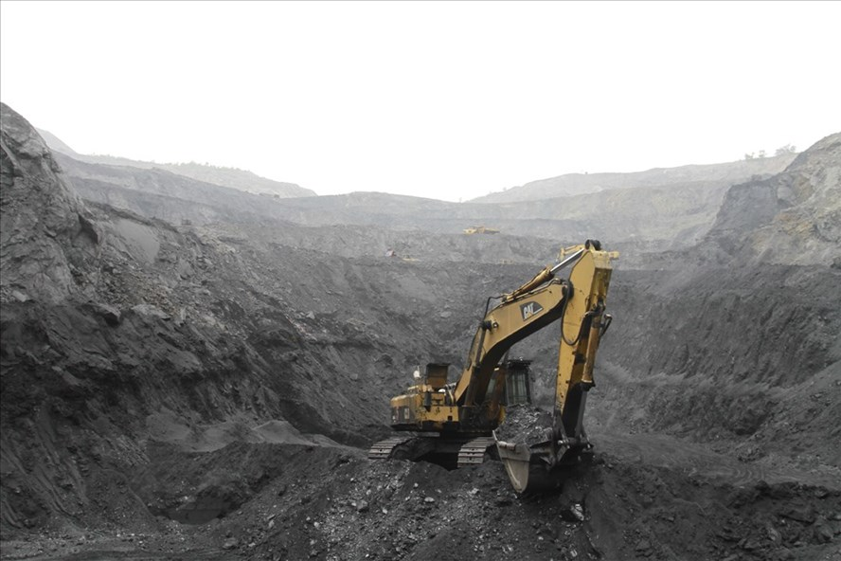
Khai thác than ở Quảng Ninh

Slide 21
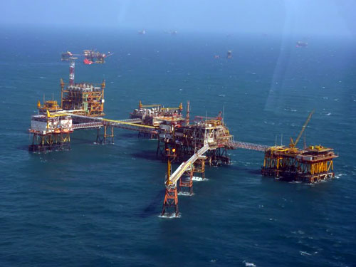
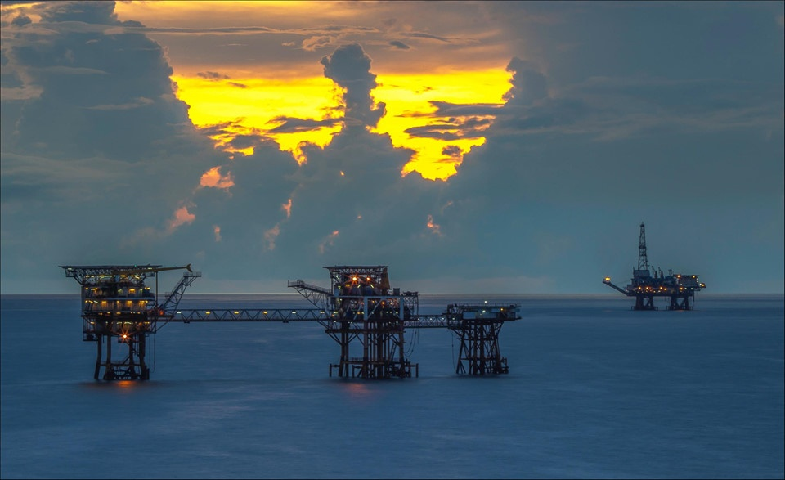
Mỏ dầu Bạch Hổ - Biển Đông
Notes:
Với trữ lượng khoảng 175-300 triệu tấn, mỏ Bạch Hổ được xem là mỏ có lượng dầu khí lớn nhất trên thềm lục địa phía Nam Việt Nam, là mỏ cung cấp dầu mỏ chủ yếu cho Việt Nam hiện nay.
mỏ Bạch Hổ không chỉ đóng vai trò vô cùng quan trọng cho nền kinh tế mà còn khẳng định chủ quyền biển đảo Việt Nam trong lĩnh vực an ninh - quốc phòng.

Slide 22





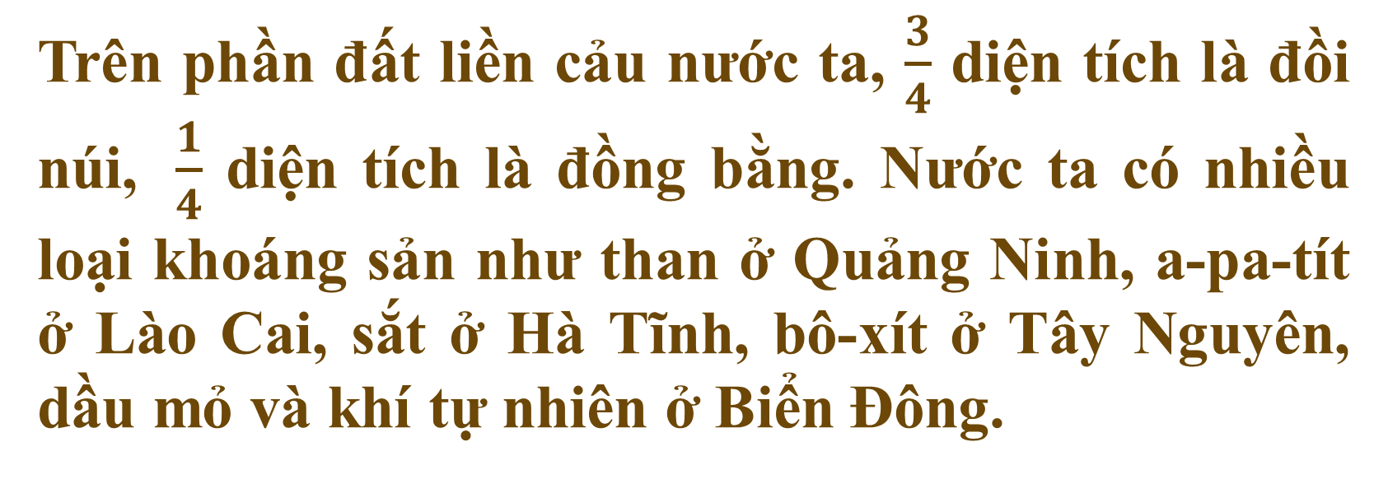
NỘI DUNG
Trên phần đất liền cảu nước ta, $\frac{3}{4}$ diện tích là đồi núi, $\frac{1}{4}$ diện tích là đồng bằng. Nước ta có nhiều loại khoáng sản như than ở Quảng Ninh, a-pa-tít ở Lào Cai, sắt ở Hà Tĩnh, bô-xít ở Tây Nguyên, dầu mỏ và khí tự nhiên ở Biển Đông.

Slide 23
DẶN DÒ
- Học nội dung bài học.
- Xem trước bài mới: Khí hậu.

Slide 24

CHÚC CÁC CON
HỌC TỐT!

